Slide 1

Detector de gas

Slide 2

Goiano morre nos Estados Unidos após acidente com vazamento de gás
Vazamento de gás causa incêndio e deixa um ferido em Hortolândia
Princípio de incêndio atinge escola após vazamento de botijão de gás
Vazamento de gás provoca incêndio em casa no município de Maruim
Ano: 2022
Fontes: g1.globo.com

Slide 3
Público-alvo
Modelo 1
Modelo 2
Sem botijão de gás
Com instalação interna de gás canalizado
Com botijão de gás
Sem instalação interna de gás canalizado

Slide 4
Modelo 1

Slide 5
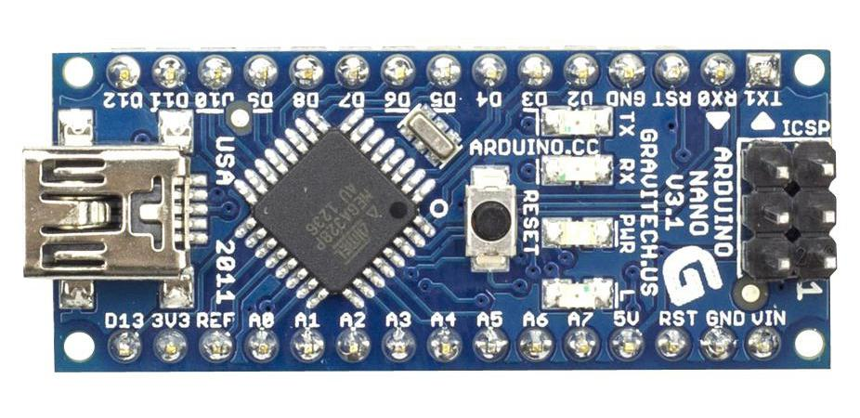
Arduino Nano

Slide 6

Sensor MQ-2

Slide 7
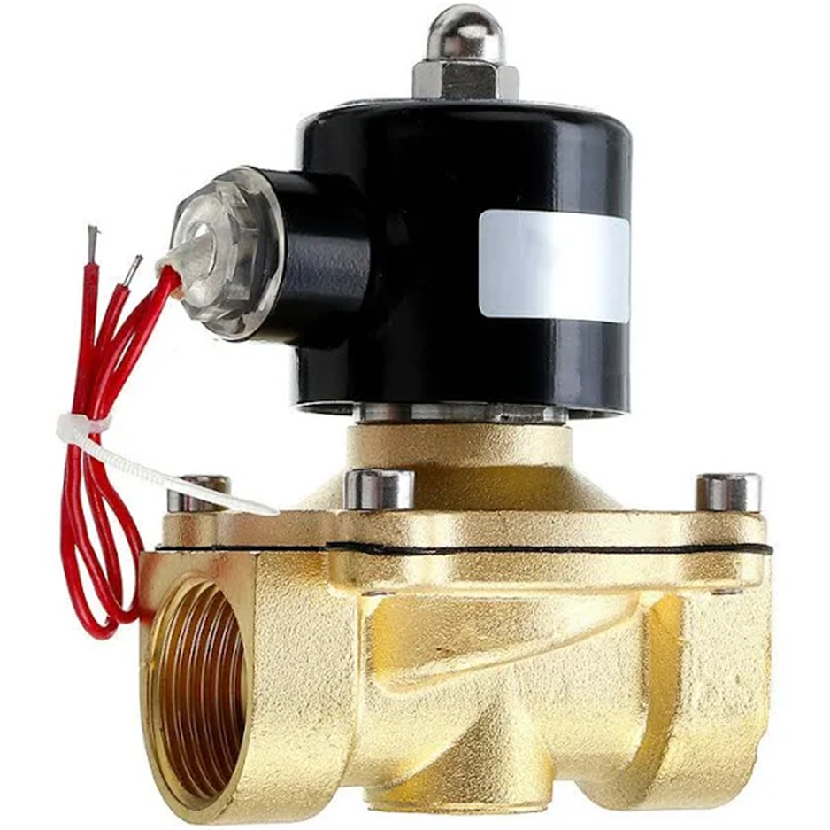
Válvula Solenoide 12V

Slide 8
O que mais vai ser utilizado
Resistores
Transistores
Botão
Leds (verde e vermelho)
Buzzer ativo
Diodos flyback
Relé
Bateria 12V

Slide 9
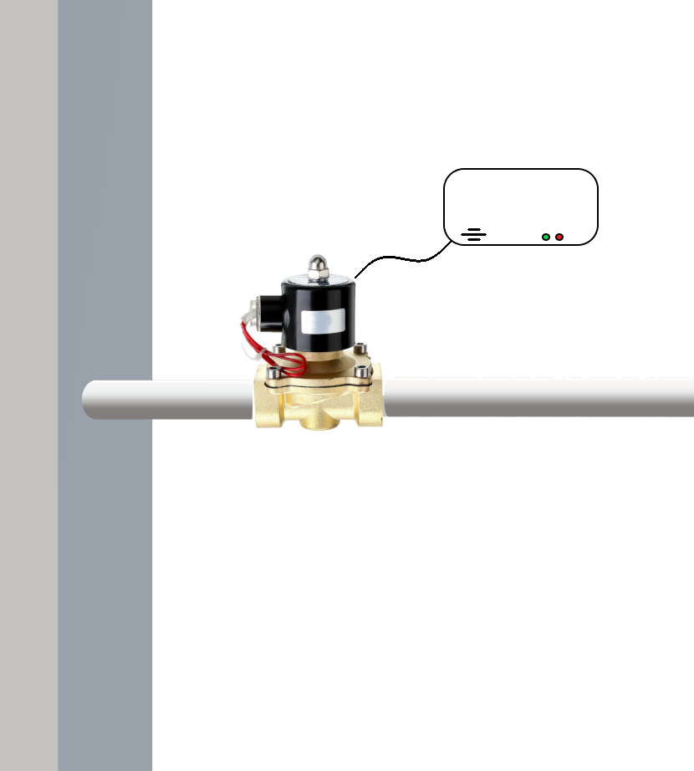

Slide 10
Objetivo:
O objetivo do projeto é usar o sensor MQ-2 pra detectar gás.
Caso o sensor detecte gás:
o led verde vai apagar;
o led vermelho vai ligar;
o buzzer emitirá um sinal;
a válvula de gás irá fechar;

Slide 11
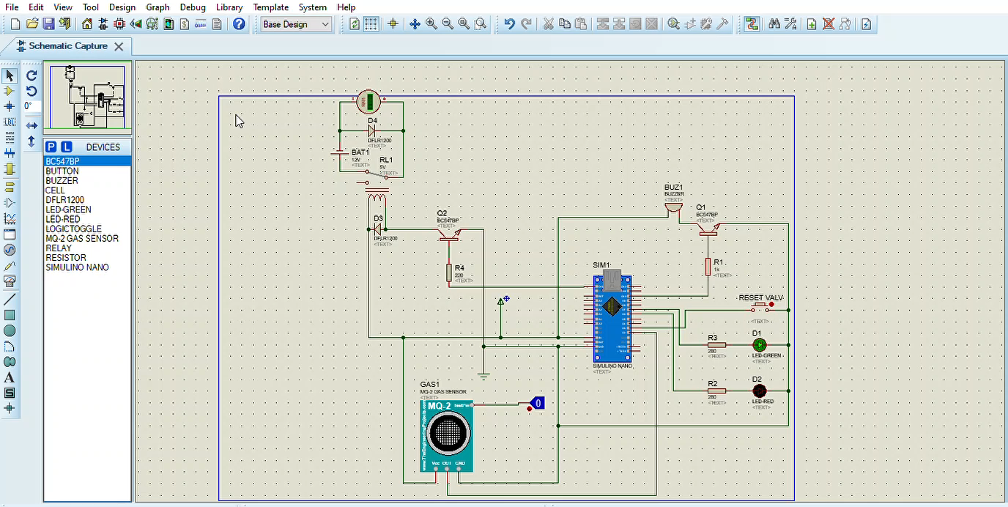

Slide 12
Modelo 2

Slide 13

Display LCD 16x2

Slide 14
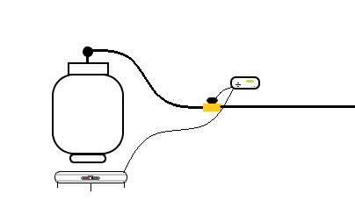

Slide 15
Suporte

Slide 16

Célula de carga 50kg

Slide 17

Amplificador HX711

Slide 18

Suporte para botijão

Slide 19


Slide 20
